Slide 1
二维数组
PPT制作：李杰林、彭凯、谭丁前
软件操作：黄琦玮、向钰金、卢琪、何宇锋
PPT演讲：谭敬涛

Slide 2
二维数组
概念：由实数或复数排列成矩阵而构成的。对于ｍ×ｎ的二维数组，是指其具有ｍ行、ｎ列。

Slide 3
二维数组的应用： １、二维数组的创建 ２、二维数组的访问与赋值 ３、二维数组的操作

Slide 4
1、二维数组的创建
1、直接输入法
2、数组编辑器法
3、Ｍ文件生成法
4、数据导入法
5、标准数组函数生成法
6、存取数据文件

Slide 5
1、直接输入法
从键盘上直接输入数组元素的方法适合于较小数组（元素和行、列数较少的数组）。直接输入法需遵循下列规则：
1、整个数组必须以方括号“[ ]”为其首尾.
2、数组的行与行之间需使用分号“；”间隔或用回车键＜Enter＞间隔。
3、数组的元素之间可用逗号“，”或空格间隔。

Slide 6
用直接输入法创建二维矩阵

Slide 7
2、数组编辑器法
利用数组编辑器可方便地创建较大规模的数组。其创建方法是首先在命令窗口中创建一个新的变量，可为这个变量赋任意的数值，例如data2=1；在工作空间浏览器中双击该变量，打开数组编辑器，在编辑窗口中出现待填写的数组元素格，逐格填写元素值，直到完成为止。当然，也可利用数组编辑器对任意数组进行编辑器进行编辑修改。

Slide 8
３、Ｍ文件生成法
对于大数组或者经常需要调用的数组，可建立一个Ｍ文件来生成。下面通过一个简单的例子来说明利用Ｍ文件生成数组的过程，关于Ｍ文件创建的详细介绍请参见第四章。
【例２－７】用Ｍ文件ｍｙａｒｒｙ． ｍ创建数组ｍｙｄａｔａ。（本次只做介绍操作步骤，实例请看教材Ｐ２１）
步骤１：打开Ｍ文件编辑调试器，并在编辑区中输入内容。
步骤２：保存此文件，文件名为ｍｙａｒｒａｙ．ｍ。

Slide 9
以后只要在命令窗口或程序中，调用ｍｙａｒｒｙ． ｍ文件，数组ｍｙｄａｔａ就会自动生成。 例如，在命令窗口中执行以下程序语句： >>myarray 可在工作空间浏览器或命令窗口中检验生成的数组mydata。

Slide 10
４、数据导入法
数据文件中保存有需要分析的数据，例如实验数据、测试数据、仿真数据等，可利用ＭＡＴＬＡＢ的数据导入功能直接将其导入到ＭＡＴＬＡＢ中再进行分析，这样既方便又快捷。
执行菜单“File”的“Import Data…”命令，弹出“Import Data”界面，选择并打开所需导入的数据文件，弹出导入向导“Import Wizard”界面，选择数据文件中数据间的列分隔符和文本头的行数，按“Next”按钮，在弹出的界面中，用复选框选择需要导入的变量，再按“finish”按钮，数据文件中数据以数组变量的形式导入到MATLAB中。

Slide 11
５、标准数组函数生成法 对于一些标准数组或特殊数组，可利用ＭＡＴＬＡＢ提供的函数来生成，下表给出一些常用的标准数组生成函数。
函数 | 含义 | 预定义变量 | 含义
zeros | 产生全０数组 | rand | 产生均匀分布随机数组
ones | 产生全１数组 | randn | 产生正态分布随机数组
eye | 产生单位数组 | diag | 产生对角数组
magic | 产生魔方数组 | pascal | 产生帕斯卡数组
具体应用请看教材P22。

Slide 12
6、存取数据文件 在ＭＡＴＬＡＢ中，提供ｓａｖｅ和ｌｏａｄ命令来实现数据文件的存取，下表列出了命令的常见调用格式。
命令调用格式 | 实现功能
save filename | 将工作空间中的所有变量保存到名为filename.mat的文件中
save filename v1 v2 | 将工作空间中的变量v1、v2保存到名为filename.mat的文件中
save filename v1 v2-append | 将工作空间中的变量v1、v2添加到名为filename.mat的文件中
save filename v1 v2-ascii | 将工作空间中的变量v1、v2保存到名为filename的8位ASCII文件中
load filename | 将filename.mat文件中的所有变量读入内存
load filename v1 v2 | 将filename.mat文件中的变量v1、v2读入内存
load filename v1 v2-ascii | 将名为filename的ASCII文件中的变量v1、v2读入内存
除采用上述命令之外，也可以在工作空间中选择相应的按钮或快捷菜单命令，实现数据文件的存取。

Slide 13
2、二维数组的访问与赋值
二维数组的访问、赋值有三种方式
第一种方式：全下标索引方式。
第二种方式：单下标索引方式，其索引是将数组所有列按自左到右顺序、首尾相接组成一个长列，自上而下对元素位置的编号。
第三种方式：逻辑1索引方式。
表2-5 使用索引访问子数组的格式
数组访问格式 | 使用说明
A(r,c) | r是数组A的行索引，c是列索引，与一维数组中的下标索引index的使用相同
A(r,:) | 由A的“r指定行”和“全部列”上的元素组成
A(:,c) | 由A的“全部行”和“c指定列”上的元素组成
A(:) | 由A的各列按自左向右的顺序，首尾相接组成的一个长列数组
A(s) | 自成单下标索引s指定的一维数组。s若是“行数组”（“列数组”），则A（s）就是长度相同的“行数组”（“列数组”）
A(L) | 逻辑1访问，生成一维数组：由与A同样大小的逻辑数组L中的“1”选出A的对应元素，按单下标次序排成长列数组

Slide 14
[例2-12] >>b=magic（4） b=
16 | 2 | 3 | 13
5 | 11 | 10 | 8
9 | 7 | 6 | 12
4 | 14 | 15 | 1
>>b(3,4)
ans=
12
>>b([2,4],[1,3])
ans=
5 10
4 15

Slide 15
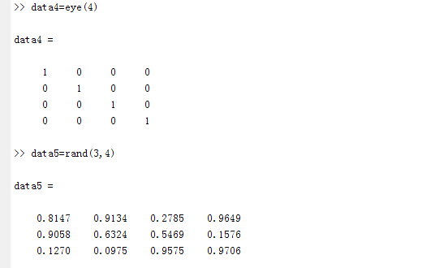

Slide 16
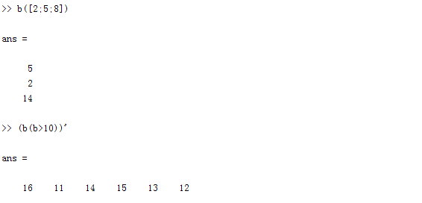

Slide 17
3、二维数组的操作 ＭＡＴＬＡＢ提供了许多用以获取数组或矩阵信息，以及对数组进行操作的函数，利用这些函数可方便地获取数组信息或对数组进行所需操作。如下表常用的操作函数。

Slide 18
谢谢观看

